Slide 1
TỔNG QUAN VỀ MONGODB
DATNV - PISN TOPICA

Slide 2
NỘI DUNG TRÌNH BÀY
MONGODB là gì? .
Các khái niệm cơ bản trong mongodb (Database,collection,document,...).
Tính chất của mongodb.
Cài đặt Mongodb.
Nodejs Mongodb Driver.
Hướng dẫn một số tác vụ cơ bản (update,insert,delete) quan Nodejs Mongodb Driver.
Giới thiệu Plugin Mongoose.
Hướng dẫn sử dụng Mongoose.

Slide 3
MONGODB LÀ GÌ?
Mongodb là một opensource được phát triển bời 10gen, Nó là một tập hợp các tài liệu dùng cơ chế Nosql để truy vấn. Mongodb được phát triển bời C++ lên thừa hưởng được khả năng tính toán tốc độ cao của thằng cha nó.
Mongodb biểu diễn dữ liệu dưới dạng JSON và lưu trữ dữ liệu dưới dạng BSON.

Slide 4
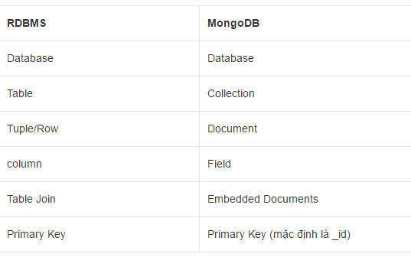
MỘT SỐ KHÁI NIỆM CƠ BẢN TRONG MONGODB

Slide 5
TÍNH CHẤT CỦA MONGODB
ƯU ĐIỂM:
Tốc độ nhanh, lưu trữ dữ liệu dưới dạng phi cấu trúc , không có tính toàn vẹn , ràng buộc dữ liệu nên có tính sẵn sàng cao.
Dễ dàng mở rộng dữ liệu theo chiều ngang.
Dữ liệu được ghi vào cache => hạn chế đươc đọc ghi dữ liệu.
NHƯỢC ĐIỂM :
Không toàn vẹn dữ liệu .
Tốn tài nguyên hệ thống.

Slide 6
HƯỚNG DẪN CÀI ĐẶT MONGODB + ROBOMONGO
LINK : http://o7planning.org/vi/10265/huong-dan-cai-dat-va-cau-hinh-database-mongodb

Slide 7
GIỚI THIỆU NODEJS MONGODB DRIVER
Thực hiện kết nối.
Thao tác một số tác vụ cơ bản.

Slide 8
GIỚI THIỆU VỀ MONGOOSE
NÓI QUA KHÁI NIỆM.
Cách sử dụng trong nodejs.

Slide 9
THE END
HẾT RỒI CÒN ĐÂU

